Slide 1

Design van Geïntegreerde Greenhouse automatisatie van ventilatie en irrigatie via ESP32
Studenten: Arav Debisarun 20230065
Cynthiene Sokromo 20230010
Shrija Thakoerdat 20230110
Datum: 19-01-2026
Vak: Project ontwerp 1
Docent: Mnr. C. Kartopawiro Msc.
Opleiding : Elektrotechniek
Semester: 4
Faculteit der : Technologische Wetenschappen

Slide 2
Introductie en het idee
Benodigdheden en Financiële analyse
01.
04.
05.
Project resultaten
Probleemstelling, doel en eisen
02.
06.
Discussie & Conclusie
Systeem overzicht en zijn werking
03.
07.
Toekomstige plannen
Opbouw

Slide 3
01.
Introductie
Door klimaatverandering en toenemende weerschommelingen wordt het steeds moeilijker om landbouw processen efficiënt en stabiel te beheren. In Suriname wordt nog veel gebruikgemaakt van handmatige landbouwmethoden, wat leidt tot inefficiënt gebruik van water, energie en arbeid. Smart greenhouses bieden hiervoor een moderne en duurzame oplossing.
Landbouw Processen zijn sterk afhankelijk van temperatuur,bodem- en luchtvochtigheid
Handmatige regeling is tijdrovend en foutgevoelig
Smart greenhouses gebruiken IoT voor automatische klimaatregeling
Sensoren meten realtime omgevingswaarden
Een microcontroller stuurt irrigatie en ventilatie automatisch aan
Efficiënter gebruik van water en energie voor betere plantengroei

Slide 4



01.
Het idee
Een volledig geautomatiseerde smart greenhouse dome waarin sensoren klimaat- en bodemcondities meten en actuatoren automatisch irrigatie, ventilatie en ventilatieopeningen regelen, met realtime weergave op een LCD.
Betrokken SDG’s
SDG 9 SDG 12 SDG 13
Innovatie Duurzaam gebruik Klimaat actie

Slide 5
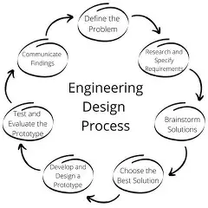
02.
Probleemstelling, doel en eisen
Probleemstelling:
Klimaatverandering leidt tot extremere weersomstandigheden, waaronder hitte en droogte. Hierdoor is het handmatig beheren van ventilatie en irrigatie bij planten niet efficiënt en vaak niet duurzaam. Daarom is een geïntegreerde automatiseringsoplossing, die slim reageert op omgevingsdata om duurzaamheid, efficiëntie en leefbaarheid in agrarische omgevingen te verbeteren noodzaakelijk.

Slide 6
02.
Probleemstelling, doel en eisen
Doel:
Het Ontwerpen en realiseren van een geautomatiseerd smart greenhouse-systeem dat omgevingsfactoren ( zoals temperatuur & humididty, bodenvochtigheid en water niveau voor irrigatie) zelfstandig kan meten en regelen met behulp van IoT-technologie en kan bijdragen aan efficiënt water- en energiegebruik .

Slide 7
02.
Probleemstelling, doel en eisen
Eisen:
Het systeem moet automatisch temperatuur en lucht-en bodemvochtigheid meten en verwerken.
De ventilator moet automatisch activeren bij overschrijding van een ingestelde temperatuur grens (>25°C).
Een servomotor opent of sluit automatisch het raam voor ventilatie
Het systeem moet het water niveau kunnen meten.
Dataweergave op lcd
De totale kostprijs van alle onderdelen moeten onder SRD 1000 blijven.
Gebruik van goedkope maar efficiënte componenten, zoals een ESP32.
Bekabeling moet niet zichtbaar of slordig zijn; alles moet netjes worden weggewerkt.
Het systeem moet er verzorgd en overzichtelijk uitzien.
Het project moet duidelijk aansluiten bij SDG 13, 12 en 9: SDG 9 – Innovatie & infrastructuur, SDG 12 – Duurzaam hulpbronnengebruik, SDG 13 – Klimaatactie
Het project moet volledig afgerond en werkend zijn vóór 19 Januari 2026.
Het systeem moet geschikt zijn voor kleinschalige toepassingen zoals een mini-plantenkast.

Slide 8
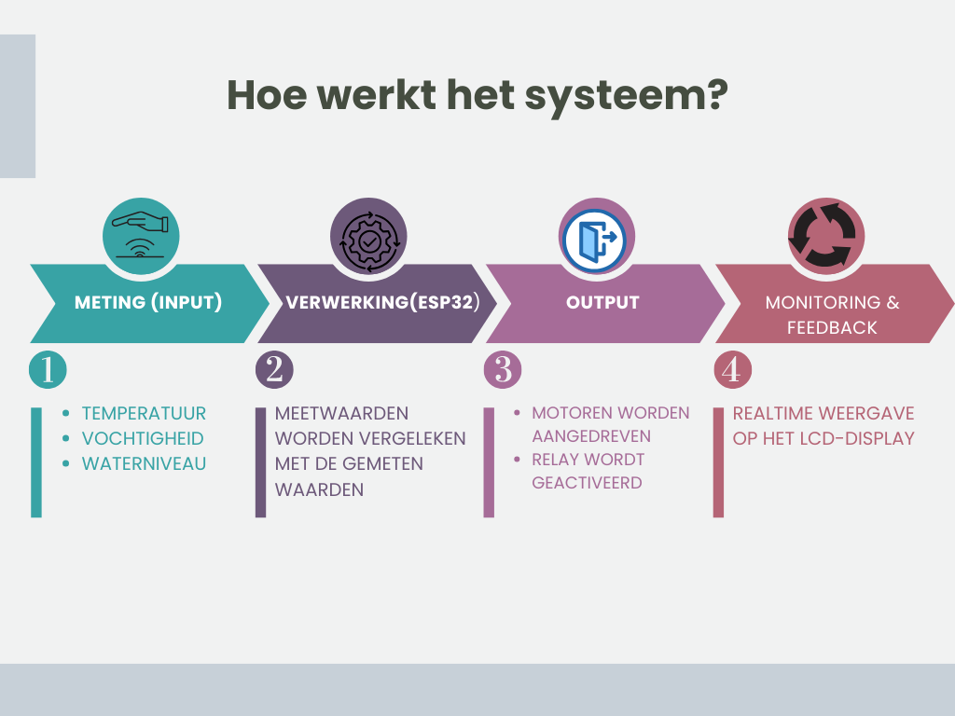
03.

Slide 9
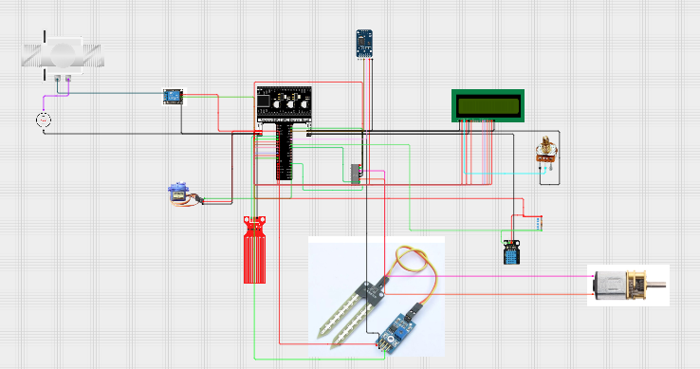
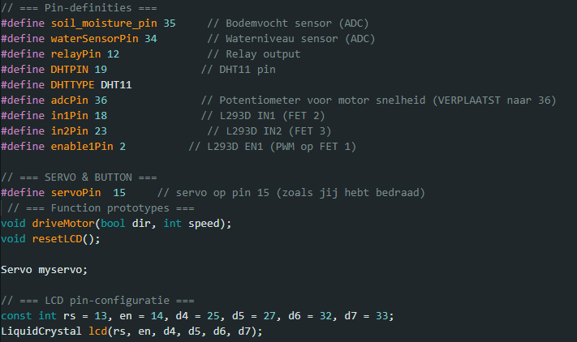
Verbindingen en Pinconfiguratie
03.
Analoog: bodemvochtigheidssensor, water level sensor
Digitaal: DHT11, RTC-module, relay module, 12V DC valve, 16×2 LCD | PWM (digitaal): servo motor, mini DC motor
Circuit verbindingen
Pinconfiguratie naar Esp 32

Slide 10
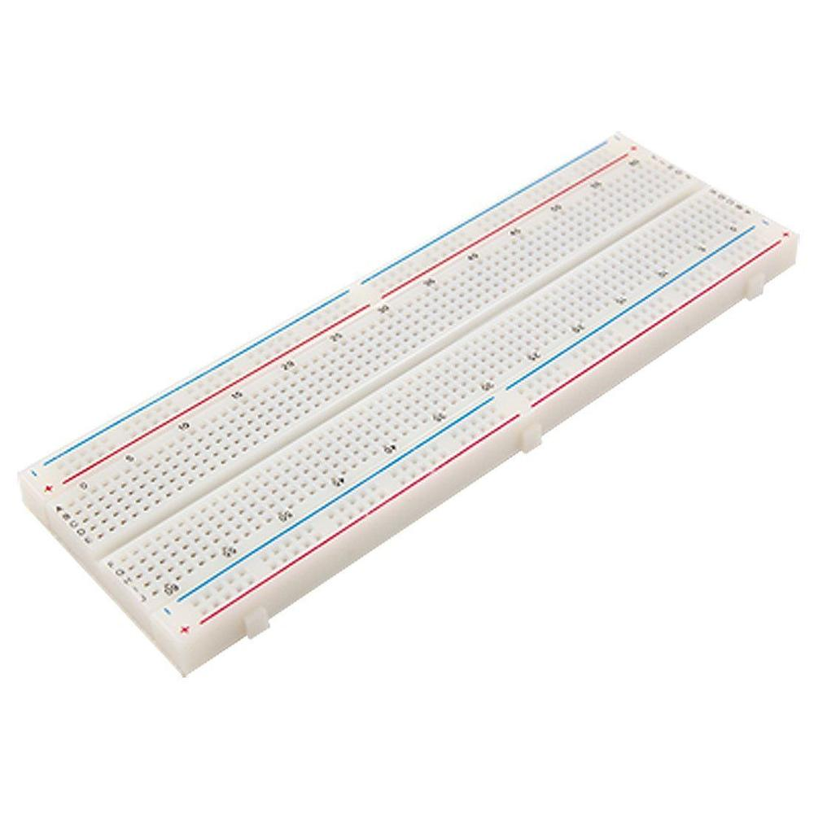
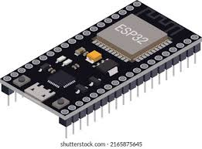
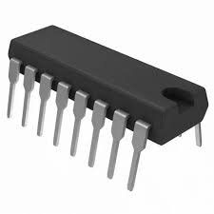
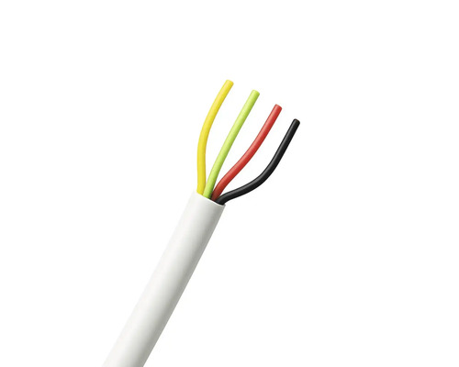
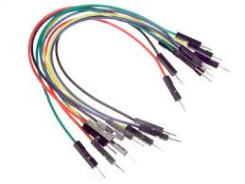
Componenten
03.
8051 MCU
Besturings apparaat
Breadboard
ESP32 microcontroller
Besturings Apparaat
Telefoon kabel
Verbinden van de componenten met het breadboard
Jump wires
Verbinden van de componenten met het breadboard

Slide 11
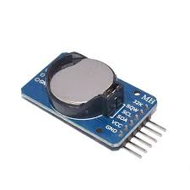
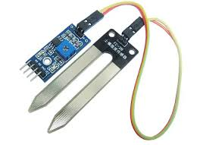
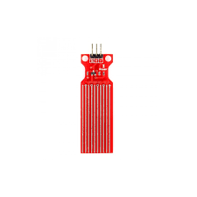
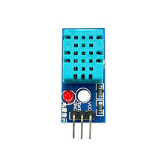
Componenten
Sensoren
03.
Boden Vochtigheid Sensor
±5–10%
Meet het watergehalte in de bodem
Real Time Clock(RTC)Module
±0,43 s/dag
Houd de exacte tijd en datum bij
DHT11 Sensor T=±2 °C, H=±5 %.
Meet de omgevingstemperatuur en de relatieve luchtvochtigheid
Water level sensor
±10–20 %
Meet de waterhoogte in een tank.

Slide 12
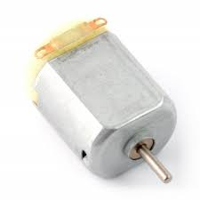
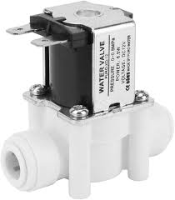
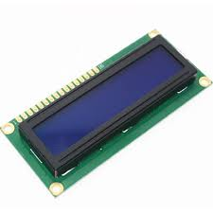
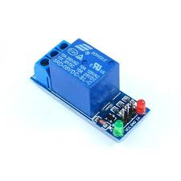

Componenten
Actuatoren
03.
12V DC valve
Regelt vloeistof
16x2 LCD
Karakter weergave
Geen Actuator (Weergave component)
Mini DC motor
Elektrische energie→
Mechanische energie
Relay Module
Schakelapparaat
Servo Motor
Elektrische energie→Mechanische energie

Slide 13
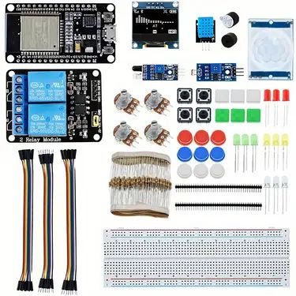
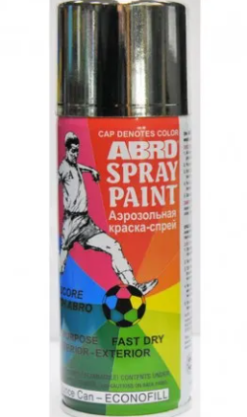
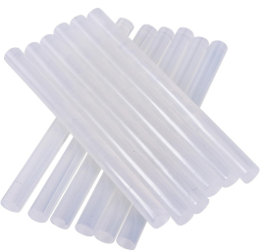

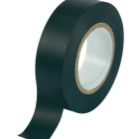
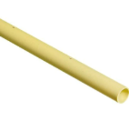
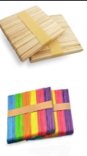
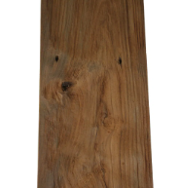
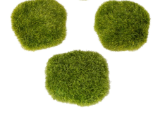
04.
De benodigheden en kosten van het project
Technische Kosten
Infrastructuur Kosten
Esp32, breadboard
Gluesticks & Glue
Van het lab. Srd 0
GlueGunsticks: 6x Srd40 Glue: 1X Srd 45, 4xSrd35
Sensoren en Actuatoren
Popsicle sticks
Van het lab. Srd 0
10x Srd 35
Bloemen & gras
Telefoon Draden
Bloemen: 2x Srd125, 1xSrd60 Gras: 1xSrd385
Van het lab. Srd 0
Spray paint
2x Srd 95
Totale Kosten: Srd 1760
Hout, Pvc Pijp, Isolatie Tape
Tape: 1xSrd25
De rest: Srd 75

Slide 14
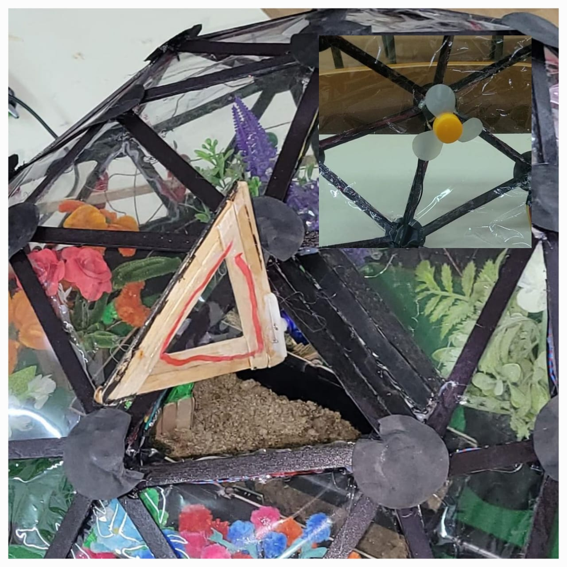
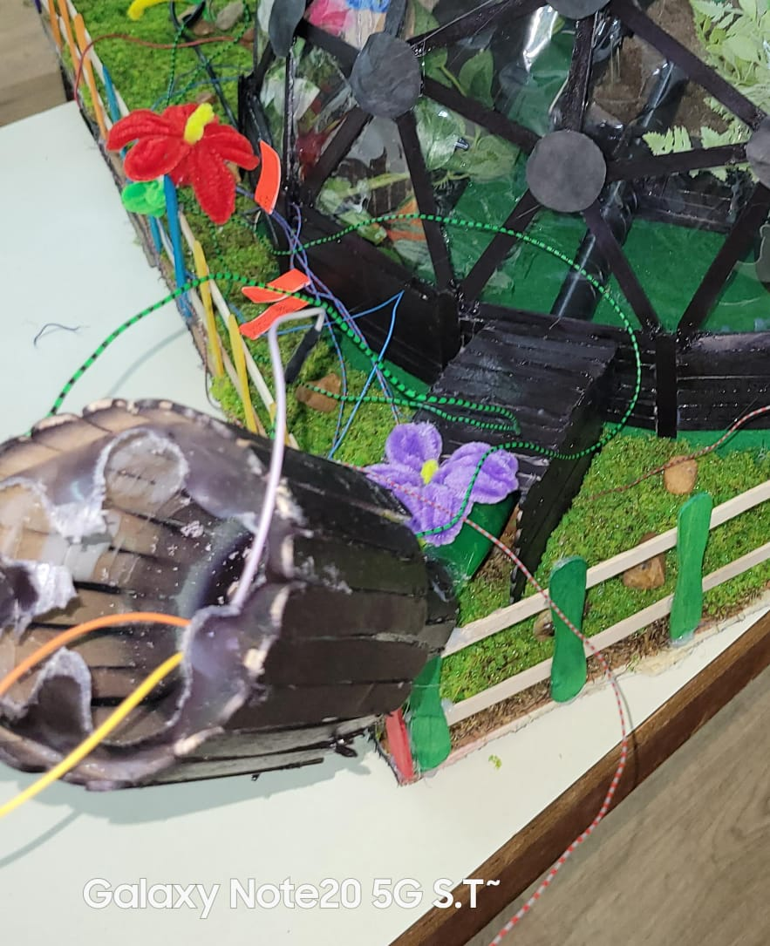
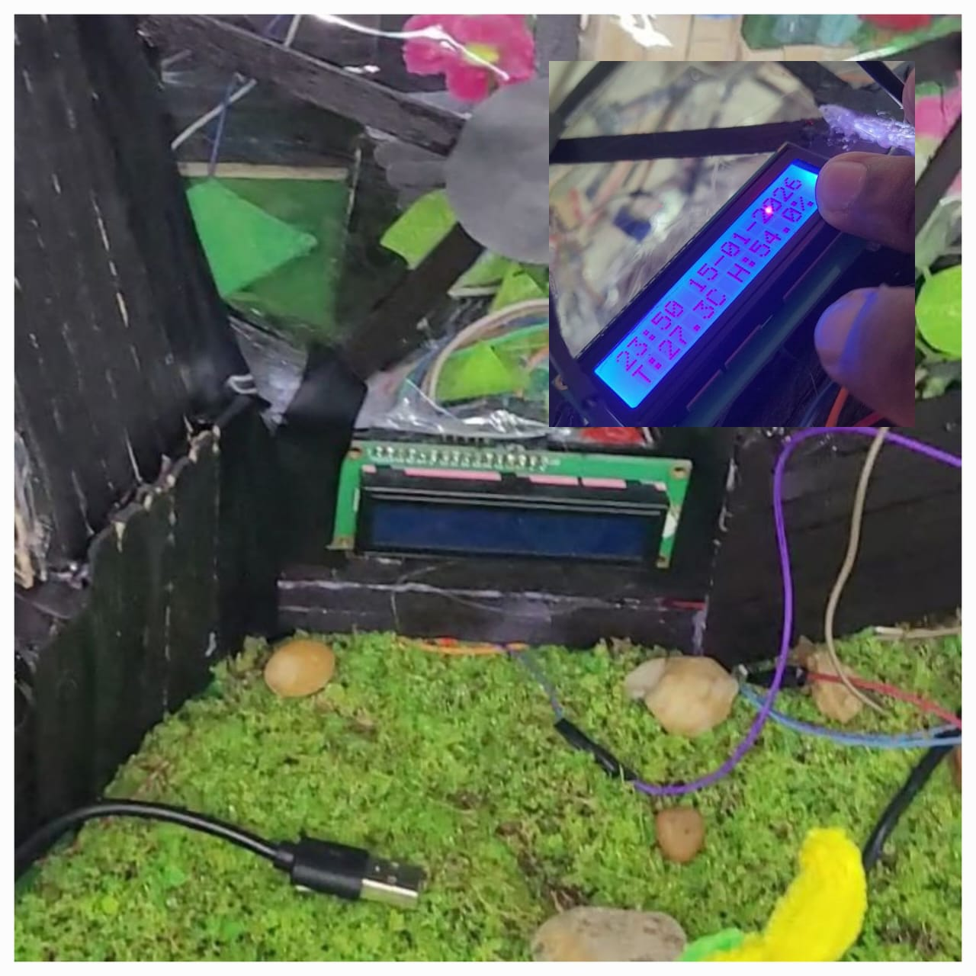
05.
Project resultaten
Ventilatie systeem
Irrigatie systeem
Monitoring systeem

Slide 15
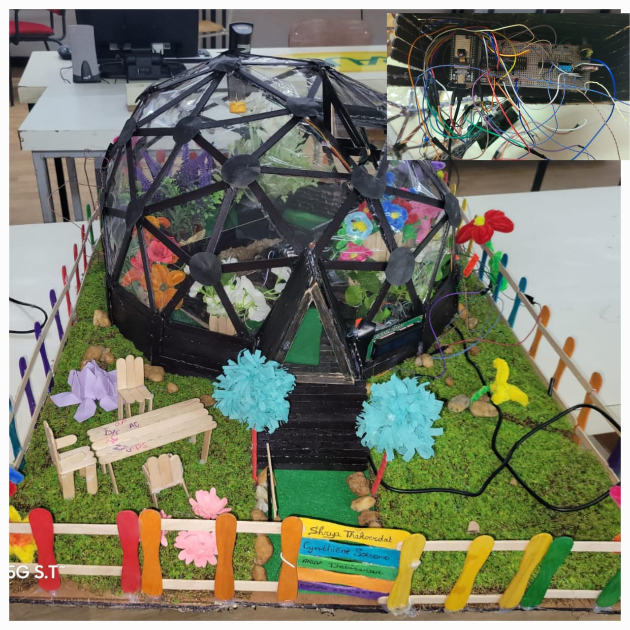
05.
Project resultaten
Gehele systeem

Slide 16
06.
Discussie & Conclusie
Discussie
Het systeem functioneert zoals ontworpen en automatiseert de klimaatregeling effectief
De testen zijn uitgevoerd in een gecontroleerde, kleinschalige opstelling,hierdoor is de generaliseerbaarheid van de resultaten beperkt.
Voor grootschalige toepassing zijn aanvullende en langdurige testen noodzakelijk
Ondanks deze beperkingen tonen de resultaten aan dat ESP32-gebaseerde automatisering haalbaar en effectief is voor agrarische omgevingen

Slide 17
06.
Discussie & Conclusie
Conclusie
Smart greenhouse-systeem ontworpen en gerealiseerd met ESP32
Zelfstandige meting en regeling van omgevingsfactoren
Automatische aansturing van irrigatie en ventilatie
Verminderde handmatige tussenkomst
Bijdrage aan efficiënt water- en energiegebruik
Projectdoel succesvol behaald

Slide 18
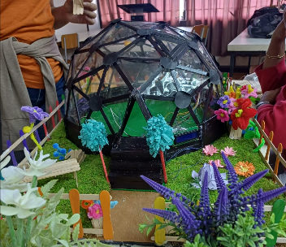
07.
Toekomstige Plannen
Verlichting plaatsen.
Integratie van LABVIEW
Automatisering van de deur
AI-beeldherkenning voor ziekte- en plaag detectie
Implementatie van CO₂, pH sensoren
Automatische waarschuwingen bij kritieke waarden

Slide 19
Referenties
[1]Seetaram, J., Bhavya, A., Tarun, C., en Sameera, V. "Internet of Things (IoT) Based Greenhouse Monitoring and Controlling System Using ESP-32." International Journal of Advanced Research in Computer and Communication Engineering 13, no. 6 (June 2024).
[2] Shimpi, Mayuri, Vishal Thorat, Shivani Gavade, Sheetal Pawar, en Nilakshee Rajule. "Smart Greenhouse Automation and Monitoring System." Paper gepresenteerd op de 6th International Conference on Computing, Communication, Control and Automation (ICCUBEA), Pune, India, August 26–27, 2022. IEEE. https://www.researchgate.net/publication/367199224
[3]Shanto, Shakib Sadat, Musfiqur Rahman, Jaber Md. Oasik, en Hamim Hossain. "Smart Greenhouse Monitoring System Using Blynk IoT App." Journal of Engineering Research and Reports 25, no. 2 (2023): 94–107.
[4] A. M. Humayun, M. I. M. Wahab, A. Elzaart, en M. S. Hossain, "Automated Greenhouse Monitoring and Control System Using Internet of Things," ResearchGate, Sep. 2016. https://www.researchgate.net/publication/308817006_Automated_greenhouse
[5] M. M. Hassan, H. H. Hossain, M. A. Mottalib, A. S. M. Mahmud, en M. S. Rahman, "An IoT-Based Smart Agriculture System Using Machine Learning Algorithms," SSRN, Jul. 2024. https://papers.ssrn.com/sol3/papers.cfm?abstract_id=4813490
[6] M. Pérez-Ruiz, F. Rodríguez, A. Guzmán, J. Agüera, M. R. Berenguel, en J. L. Guzmán, "Development of Custom SCADA Software for Greenhouse Monitoring and Control Based on Open Source Hardware and Software," Computers and Electronics in Agriculture, vol. 191, p. 106508, 2021. https://www.sciencedirect.com/science/article/abs/pii/S0168169921005755
[7] D. G. Khandaker, M. A. Hossain, M. A. Alim, M. A. Mannan, en M. F. Islam, "Automation and Monitoring of Greenhouse," Mar. 2018. https://www.researchgate.net/publication/323953346_Automation_and_monitoring_of_greenhouse

Slide 20
Demo

Slide 21
Thanks!
Do you have any questions?

